Slide 1
ΤΕΙ ΔΥΤΙΚΗΣ ΜΑΚΕΔΟΝΙΑΣ
Τμήμα: ΤΕΧΝΟΛΟΓΩΝ ΓΕΩΠΟΝΩΝ
Μάθημα
Μεθοδολογία Έρευνας Κοινωνικών Επιστημών
Διδάσκουσα
Δρ. Γεωργία Κηπουροπούλου

Slide 2
Η συνέντευξη ως ερευνητικό εργαλείο

Slide 3
Η συνέντευξη ως ερευνητικό εργαλείο
Η συνέντευξη είναι μια διαδικασία που επιτρέπει στον ερευνητή να αντλήσει πληροφορίες και δεδομένα μέσα από την ανάλυση του λόγου επιλεγμένων αλλά χαρακτηριστικών περιπτώσεων. Είναι ένα ερευνητικό εργαλείο το οποίο χρησιμοποιείται ως μέσο συλλογής πληροφοριών, ελέγχου και ερμηνείας των ερευνητικών ερωτημάτων μιας έρευνας.
Η συνέντευξη έχει οριστεί ως «συζήτηση δύο ατόμων, που αρχίζει από τον συνεντευκτή, με ειδικό σκοπό την απόκτηση σχετικών με την έρευνα πληροφοριών, και επικεντρώνεται από αυτόν σε περιεχόμενο καθορισμένο από τους στόχους της έρευνας».

Slide 4
Ποσοτική ή ποιοτική προσέγγιση;
Η ποσοτική προσέγγιση είναι εκείνη που επιτρέπει να μάθουμε «τι συμβαίνει;» ενώ η ποιοτική επιτρέπει να εξετάσουμε το «γιατί συμβαίνει;».
Επιδίωξη της ποιοτικής έρευνας είναι «να ανακαλύψει τις απόψεις του ερευνώμενου πληθυσμού, εστιάζοντας στις οπτικές γωνίες υπό τις οποίες τα άτομα βιώνουν και αισθάνονται τα γεγονότα»
Οι ποσοτικές μέθοδοι συλλογής στοιχείων δε μπορούν να δώσουν τις πλούσιες περιγραφές και ερμηνείες που απαιτούνται, για να γίνουν κατανοητά όλα τα παραπάνω, και ειδικά η εμπειρία.

Slide 5
Ποσοτική ή ποιοτική προσέγγιση;
Η ποιοτική συνέντευξη είναι κατά κύριο λόγο η ημιδομημένη συνέντευξη και έχει κάποια διακριτά χαρακτηριστικά όπως είναι το ανεπίσημο ύφος, η θεματική αφηγηματική προσέγγιση και η παραδοχή ότι τα δεδομένα απορρέουν από μία διάδραση μεταξύ συνεντευκτή και ερωτώμενου.
Αυτού του είδος η συνέντευξη μοιάζει περισσότερο με συζήτηση αφού ο ερευνητής δεν έχει ένα αυστηρό ερωτηματολόγιο το οποίο και πρέπει να ακολουθήσει αυστηρά

Slide 6
Ποσοτική ή ποιοτική προσέγγιση;
Η ποσοτική προσέγγιση είναι εκείνη που επιτρέπει να μάθουμε «τι συμβαίνει;» ενώ η ποιοτική επιτρέπει να εξετάσουμε το «γιατί συμβαίνει;».
Επιδίωξη της ποιοτικής έρευνας είναι «να ανακαλύψει τις απόψεις του ερευνώμενου πληθυσμού, εστιάζοντας στις οπτικές γωνίες υπό τις οποίες τα άτομα βιώνουν και αισθάνονται τα γεγονότα»
Οι ποσοτικές μέθοδοι συλλογής στοιχείων δε μπορούν να δώσουν τις πλούσιες περιγραφές και ερμηνείες που απαιτούνται, για να γίνουν κατανοητά όλα τα παραπάνω, και ειδικά η εμπειρία.

Slide 7
Τα είδη της συνέντευξης
Αδόμητες συνεντεύξεις: ο ερευνητής θέτει το γενικό πλαίσιο της έρευνας και στην ουσία ο ερωτώμενος κατευθύνει τη συζήτηση.
Ημιδομημένες συνεντεύξεις: ο ερευνητής έχει ορίσει ένα σύνολο ερωτήσεων αλλά είναι ελεύθερος να αλλάξει τη σειρά των ερωτήσεων, να τις αναδιατυπώσει, να τις εμπλουτίσει.
Δομημένες συνεντεύξεις: ο ερευνητής έχει ορίσει ένα σύνολο ερωτήσεων τις οποίες ακολουθεί ευλαβικά (στην ουσία ερωτηματολόγιο) και οι απαντήσεις είναι αρκετά προκαθορισμένες.

Slide 8
Η διαδικασία της συνέντευξης
1.Επιλογή των ερωτώμενων: Το πρώτο ζήτημα που απασχολεί τον αρχάριο ερευνητή που θα χρησιμοποιήσει τη συνέντευξη ως μέσο συλλογής των δεδομένων του είναι ο αριθμός των συνεντεύξεων που πρέπει να γίνουν.
Οι ερωτώμενοι θα πρέπει να αποτελούν χαρακτηριστικές, τυπικές, περιπτώσεις, να αντιπροσωπεύουν τις περισσότερες ή/και τις κυριότερες κατηγορίες του πληθυσμού που ερευνούμε.

Slide 9
Η διαδικασία της συνέντευξης
2.Προετοιμασία, σχεδιασμός της συνέντευξης: αρχικά ο ερευνητής θα πρέπει να σχεδιάσει την πορεία της συζήτησης και να έχει ξεκαθαρίσει τι θα ρωτήσει και γιατί. Η συνέντευξη θα πρέπει να σχεδιαστεί με βάση κάποιους θεματικούς άξονες, οι οποίοι θα πρέπει να σχετίζονται άμεσα με το στόχο και τα ερευνητικά ερωτήματα.
Σημαντικό είναι να οριστεί ο τόπος και ο χρόνος της συνάντησης κατάλληλος για την απρόσκοπτη διεξαγωγή της συνέντευξης

Slide 10
Η διαδικασία της συνέντευξης
3. Αρχική προσέγγιση του ερωτώμενου: η πρώτη εντύπωση συχνά καθορίζει και την ποιότητα της επικοινωνίας και καθορίζει σε σημαντικό βαθμό την εδραίωση ενός κλίματος εμπιστοσύνης.
Η πρώτη προσέγγιση μπορεί να γίνει προσωπικά ή τηλεφωνικά και ο ερευνητής αναφέρει ποιος είναι, τι ερευνά και για ποιον λόγο ζητάει τη συμβολή του ερωτώμενου.
Στην πρώτη επικοινωνία πρέπει να διευκρινίσουμε και το είδος της καταγραφής που θα γίνει, πχ να ζητήσουμε άδεια για να χρησιμοποιήσουμε μαγνητόφωνο.
Κατά την αρχική επικοινωνία τίθεται το ερώτημα αν ο ερωτώμενος επιθυμεί να διατηρήσει την ανωνυμία του ή όχι.

Slide 11
Η διαδικασία της συνέντευξης
4. Διεξαγωγή της συζήτησης-συνέντευξης: θα πρέπει να καλλιεργηθεί ένα κλίμα εμπιστοσύνης, ειλικρίνειας και χαλάρωσης.
Ο ερευνητής οφείλει να δείχνει ενδιαφέρον προς τον ερωτώμενο και τις απαντήσεις του και να τον ενθαρρύνει με χειρονομίες ή εκφράσεις προσώπου
Ο ερευνητής δεν κρίνει σε καμία περίπτωση τα λεγόμενα και τις ενέργειες του ομιλητή.
Ο ερευνητής δεν κατευθύνει τις απαντήσεις των ερωτώμενων
Ο ερευνητής ελέγχει ώστε ο ερωτώμενος να μην ξεφύγει από τους θεματικούς άξονες της έρευνας

Slide 12
Η διαδικασία της συνέντευξης
4. Διεξαγωγή της συζήτησης-συνέντευξης:
Ο ερευνητής θα πρέπει να έχει ευελιξία
Ο ερευνητής θα πρέπει να είναι έτοιμος να κάνει τυχόν
τροποποιήσεις ανάλογα με την πορεία της συνέντευξης

Slide 13
Η διαδικασία της συνέντευξης
5. Αντιμετώπιση δυσκολιών κι απρόβλεπτων καταστάσεων: Όταν μια συνέντευξη δείχνει να «κολλάει», ο ερευνητής χρειάζεται να της δώσει μια ώθηση
Η συνέντευξη μπορεί να ενισχυθεί με συμπληρωματικές ή ενθαρρυντικές ερωτήσεις, ο ερευνητής μπορεί να χρησιμοποιήσει κάποιες επικοινωνιακές τεχνικές, όπως οι «ερωτήσεις – καθρέφτης» (αντιγυρίζουμε ως ερώτηση την απάντηση που μας έδωσε, π.χ. «εννοείς ότι …. », ή «αν καταλαβαίνω σωστά, μου λες ότι …») ή η παράφραση (ρωτάμε το ίδιο πράγμα με άλλα λόγια π.χ. «θα μπορούσαμε να το πούμε κι έτσι….»).

Slide 14
Η διαδικασία της συνέντευξης
5. Αντιμετώπιση δυσκολιών κι απρόβλεπτων καταστάσεων: Οι εξωτερικές συνθήκες μπορεί επίσης να σταματήσουν ή να διακόψουν ή και να προκαλέσουν αναβολή μιας συνέντευξης. Ο θόρυβος, ένα μικροατύχημα, ένα εξωτερικό γεγονός, μια διακοπή από τρίτους, ένα ξαφνικό νέο κτλ.

Slide 15
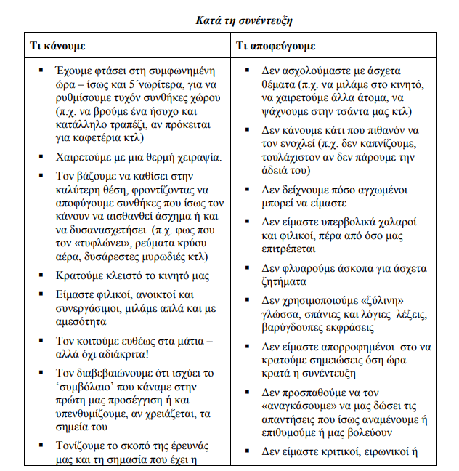
Κατά τη διάρκεια της συνέντευξης

Slide 16
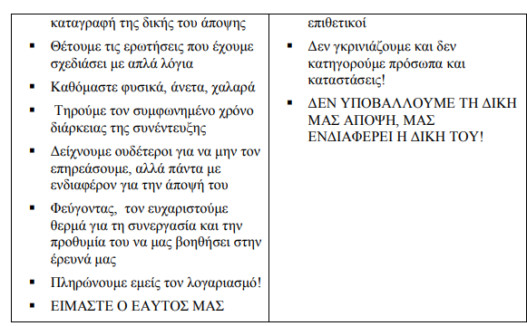
Κατά τη διάρκεια της συνέντευξης

Slide 17
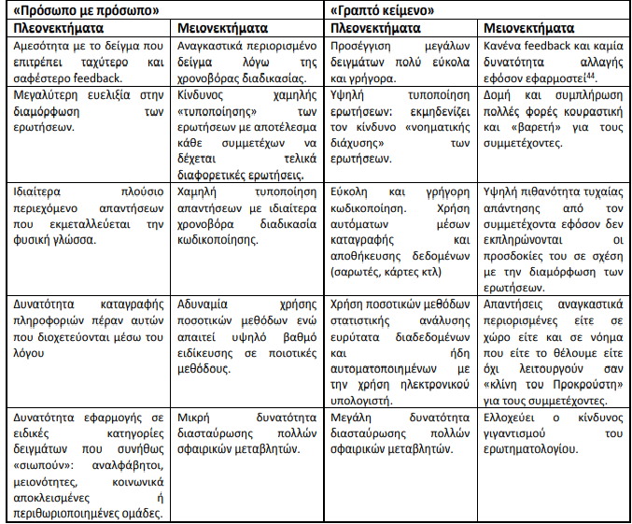
Συνέντευξη ή ερωτηματολόγιο;

